Slide 1
Звіт освітнього процесу за 2021-2022 навчальний рік

Slide 2
Методична проблема: «Створення оптимальних психолого-педагогічих умов для розвитку соціальної зрілості, самореалізації компетентної, освіченої, духовно багатої особистості, здатної вибудовувати доброзичливі й толерантні стосунки в майбутньому»

Slide 3
Основні завдання над якими працював колектив:
1.Впровадження в практику роботи ЗДО нового державного стандарту дошкільної освіти- БКДО.
2. Продовження впровадження програми розвитку дітей дошкільного віку «Дитина в дошкільні роки», враховуючи ідеї Нової української школи з метою забезпечення наступності у впровадженні особистісно орієнтованої моделі освіти в дошкільній та початковій ланках освіти зокрема, посилити роботу над:

Slide 4
Завдання над якими працював колектив:
Продовжити працювати над удосконаленням роботи щодо формування комунікативно-мовленнєвої та математичної компетенцій дітей дошкільного віку відповідно до вимог Базового компонента дошкільної освіти шляхом упровадження інноваційних методик і технологій;
формуванням соціально-фінансової грамотності дошкільнят;
Впровадження сучасних інноваційних технологій в організації освітньо-виховного процесу.

Slide 5
Завдання над якими працював колектив:
Продовжити роботу КЛУБУ «Школа самостійного життя» , формуючи у дітей старшого шкільного віку навичок самостійності, відповідальності, самореалізації власного життя, манери та культуру поведінки.
Урізноманітнювати, розроблену в закладі, систему освітньої роботи з школярами в ІІ половину дня через формування мотивації, самостійності та відповідальності до навчання самих школярів, використовуючи інноваційні та інтерактивні технології, різноманітні форми роботи.
Створення безпечного освітнього середовища в Чинадіївському дитячому будинку. Профілактика булінгу, насильства, запобігання вживання наркотичних та психотропних речовин інформування про протидію торгівлі людьми.
Створення умов якісного інклюзивного виховання та розвитку дітей з особливими освітніми потребами.

Slide 6
З метою вирішення поставлених завдань було проведено:
4 засідання педагогічної ради:
І «Основні орієнтири нового навчального року у формуванні різнобічно розвиненої особистості». Форма проведення: круглий стіл
ІІ «Адаптація новоприбулих учнів до освітнього закладу»
ІІІ «Забезпечення комфортних й безпечних умов навчання і виховання вихованців дитячого будинку в сучасному освітньому середовищі, вільному від будь-яких форм насильства та дискримінації».
ІV. Підсумкова педрада
Тема: «Реалії, підсумки діяльності Чинадіївського дитячого будинку за 2021-2022 навчальний рік та перспективи на майбутнє»

Slide 7
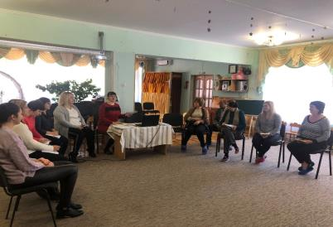
Засідання педагогічної ради:

Slide 8
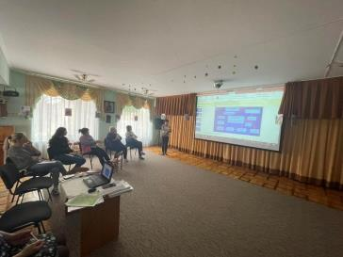
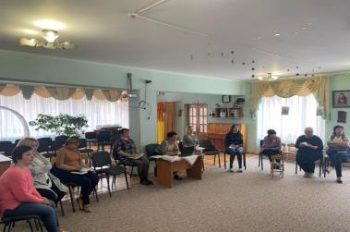
Брифінг для вихователів на тему: «Формування економічної досвідченості дошкільників засобами гри»

Slide 9
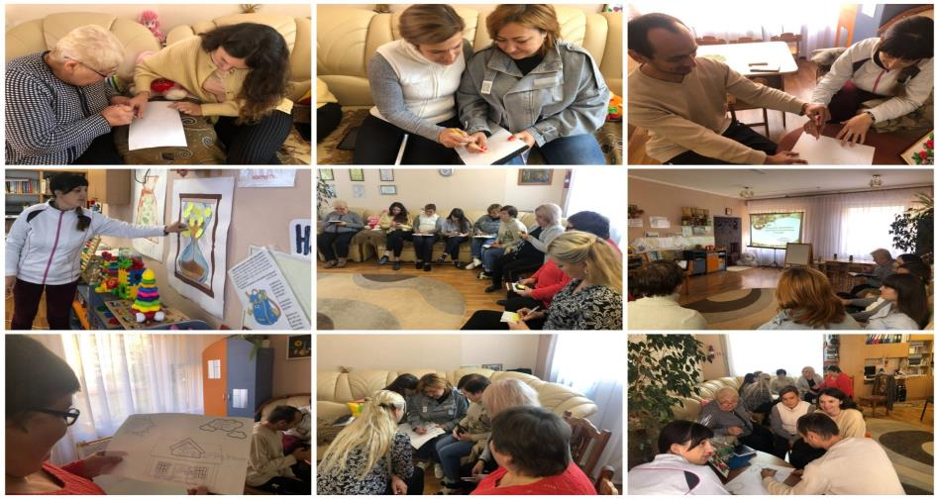
Педагогічні тренінги, ділові ігри для вихователів:
Формування сприятливого мікроклімату в педагогічному колективі.

Slide 10
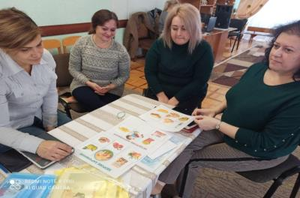
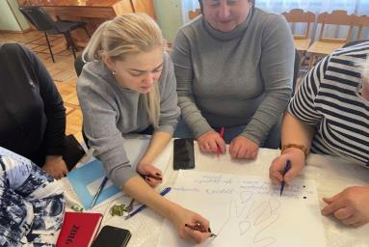
Ділова гра : «Пріоритет-здоровя дітей»

Slide 11
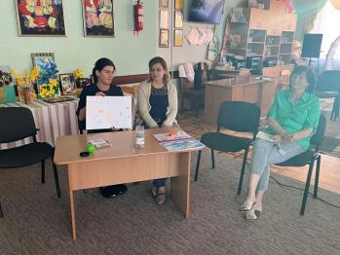
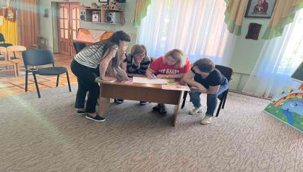
Ділова гра: «Спілкування та мовленнєвий розвиток-комунікативні здібності дітей дошкільного та молодшого шкільного віку.

Slide 12
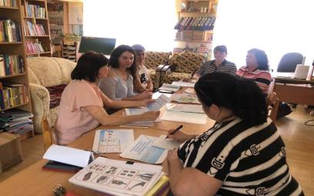
«Мовленнєві цікавинки»

Slide 13
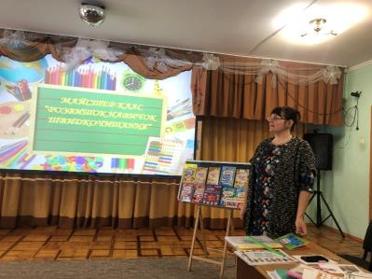
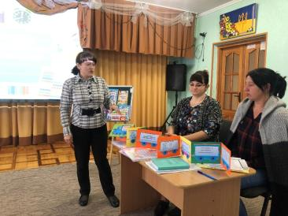
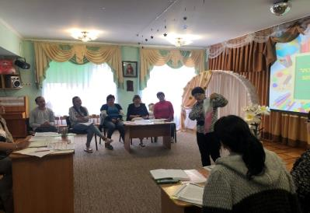
Майстер–клас для вихователів

Slide 14
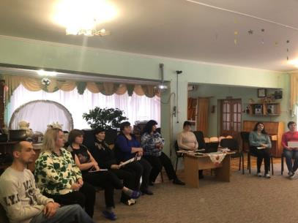
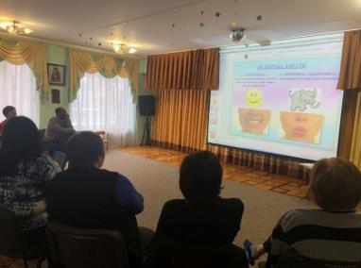
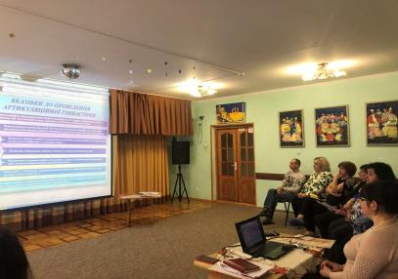
Семінари-практикуми для вихователів:

Slide 15
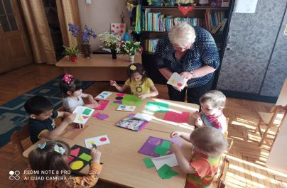
Підсумкові контрольні заняття на дошкільній групі «Сонечко»

Slide 16
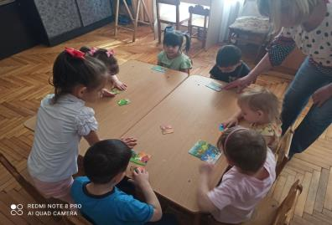
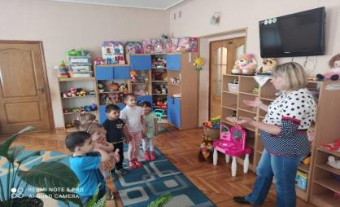
Контрольні заняття з дошкільнятами

Slide 17
КОНТРОЛЬНІ ЗАНЯТТЯ З ДОШКІЛЬНЯТАМИ

Slide 18
Контрольні заняття з дошкільнятами

Slide 19
Конференція: «Самоаналіз власної діяльності та самоосвіта – реальні шляхи підвищення професійної майстерності педагога»

Slide 20
Атестація 2021-2022 навчального року
Магада Л.В. - присвоєно кваліфікаційну категорію «спеціаліст другої категорії».
Ропас Ю.Д. - присвоєно кваліфікаційну категорію «спеціаліст другої категорії».
Волонтир А.І. - підтверджено 11 тарифний розряд (Постанова КМУ від 14.12.2016 №974)
Сідор А.Г- підтверджено раніше присвоєну кваліфікаційну категорію «спеціаліст першої категорії»
Канцур М.М– педагог-організатор ДНЗ Чинадіївського дитячого будинку, відповідно до наказу департаменту освіти і науки, молоді та спорту облдержадміністрації «Про результати атестації педагогічних працівників у 2022 році» № 5-к від 22.04.2022 року – присвоєно кваліфікаційну категорію «спеціаліст вищої категорії».
Перевузник А.В –заступник директора з НВР ДНЗ Чинадіївського дитячого будинку, відповідно до наказу департаменту освіти і науки, молоді та спорту облдержадміністрації «Про результати атестації педагогічних працівників у 2022 році» № 5-к від 22.04.2022 року – відповідає займаній посаді.

Slide 21
Освітні програми:
Комплекснаосвітня програма для дітей від 3 до 6 років «Дитина в дошкільні роки» (наук. кер. проекту – професор Крутій К.Л. Лист МОН про надання грифа: «Рекомендовано Міністерством освіти і науки України як комплексна освітня програма (лист №1/11-16160 від 06 листопада 2015 року)
Програма розвитку дітей дошкільного віку з розумовою відсталістю.
( Гриф Міністерства освіти і науки України від 12.04.2013 № 1/11-6940)
Парціальна програмою з основ здоров’я та безпеки життєдіяльності дітей дошкільного віку «Про себе треба знати, про себе треба дбати» (автор Лохвицька Л.В.)

Slide 22
У дошкільних групах дитячого будинку впродовж 2021/2022 навчального року було здійснено:
- навчально-методичне консультування учасників освітнього процесу;
- удосконалювалися форми і методи роботи з педагогічними кадрами;
- було ознайомлено з новинками навчально-методичної літератури, з освітніми технологіями , організовано розробки;
- було організовано і проведено виставки методичних та періодичних видань до педрад, семінарів, творчих звітів, тощо;
- було організовано безперервне вдосконалення фахової освіти та кваліфікації педагогічних працівників шляхом відвідування методичних заходів закладу, курсів підвищення кваліфікації, тощо;
- систематично вивчалися умови забезпечення психофізичного здоров’я та рівня розвитку вихованців дошкільних груп відповідно до Базового компонента дошкільної освіти шляхом тематичного та комплексного вивчення, контролю адміністрації;
- належно організовано процес самоосвіти педагогів закладу дошкільної освіти шляхом рекомендацій методичної літератури для вивчення і опрацювання та звітування про результати самоосвіти.

Slide 23
Освітній процес в родинних групах організовувався через:
Організацію методичних заходів педагогів;
Співпрацю з школою та волонтерами БФ «Обітниця», «Дорога життя»;
Соціалізацію вихованців дитячого будинку;
Систему профорієнтаційної роботи;
Змістовну виховну роботу.

Slide 24
Соціалізація, профорієнтація, співпраця з волонтерами

Slide 25
Екскурсії для ознайомлення з місцевістю

Slide 26
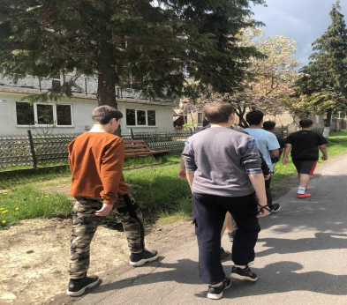

Slide 29
Відкриті заняття

Slide 30
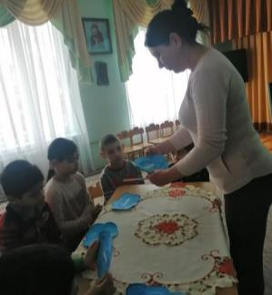
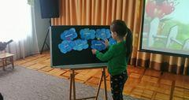
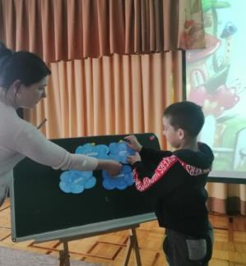
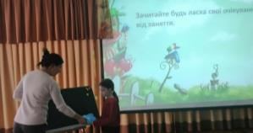
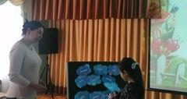
Відкрите заняття на тему. Гра-подорож «Містечко майстрів»

Slide 31
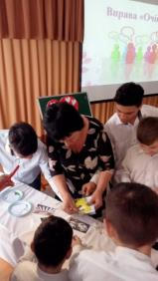
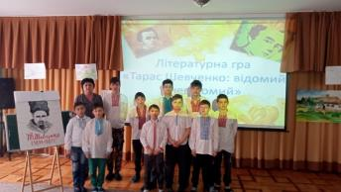
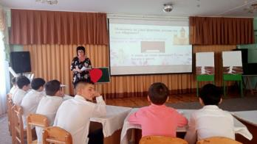
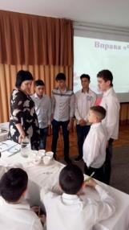
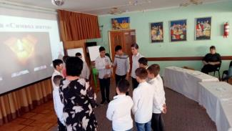
Відкрите виховне заняття на тему: «Життя людини – найбільша цінність»

Slide 32
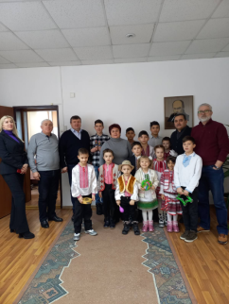
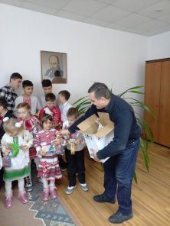
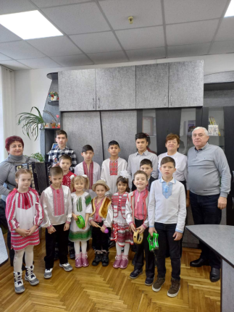
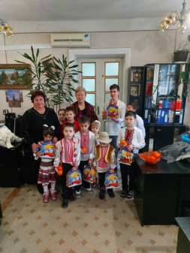
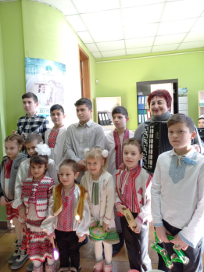
Різдво

Slide 33
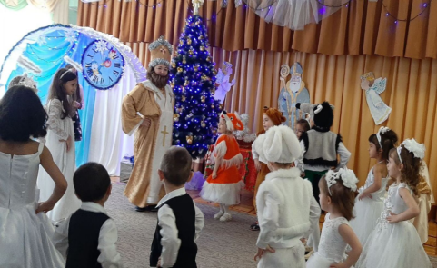
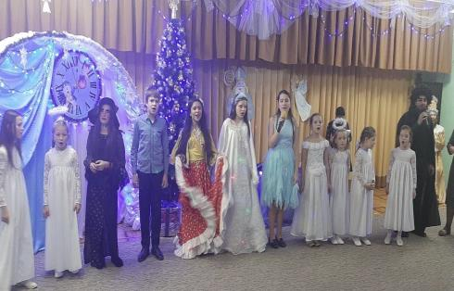
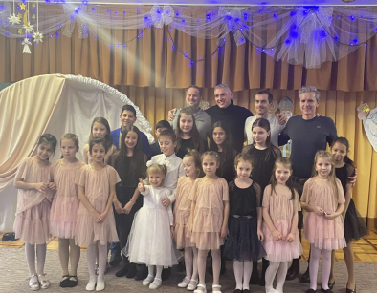
День святого МИКОЛАЯ

